Slide 1
Revisiting what we learned last time
Q1: 请解释说明以下几个概念：深度、宽度、（模块的）扇出与扇入。

Slide 2
深度：软件结构的层数。
宽度：同一层最大模块数。
（模块的）扇出：一个模块直接调用的模块数 （往下看）。
（模块的）扇入：调用当前模块的模块个数 （往上看）。

Slide 3
Q2: 阐述面向数据流的设计方法中变换分析的步骤。

Slide 4
面向数据流的设计方法中变换分析的步骤
复查基本系统模型 （顶级数据流图）；
复查并精化数据流图 （细化、分解数据流图）；
判定数据流图具有变换特性还是事务特性；
确定输入流和输出流的边界，从而孤立出变换中心；
完成“第一级分解” （第一级映射） ；
完成“第二级分解” （第二级映射） ；
使用启发规则对软件结构进行优化。

Slide 5
Q3: 可行性研究、需求分析与总体设计阶段的图形工具有哪些？

Slide 6
系统流程图 （系统的物理实现）
数据流图 （系统的逻辑模型）
实体-联系图 （表示数据对象或实体之间的联系）
状态转换图 （系统中存在的状态以及状态间如何转换）
层次方框图 （树形结构，分层，上下层模块间是组成关系）
Warnier图 （树形结构，同级或同类信息放在一个花括号里）
IPO图 （输入 - 处理 - 输出）
层次图 （树形结构，分层，上下层模块间是调用关系）
HIPO图 （层次图+IPO图；注意画法）
结构图 （树形结构，模块间调用关系，调用可双向）

Slide 7
第6章 详细设计
吕国华
齐鲁工业大学（山东省科学院）
计算机科学与技术学部

Slide 8
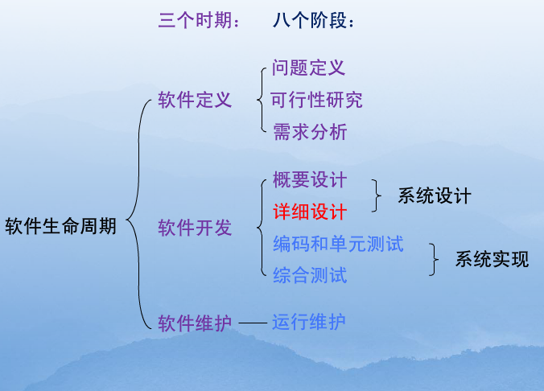

Slide 9
Outline
详细设计概述 （overview）
结构程序设计
人机界面设计
过程设计的工具
面向数据结构的设计方法
程序复杂程度的定量度量

Slide 10
6.1 详细设计概述
详细设计的根本目标：确定怎样具体地实现所要求的系统。经过这个阶段的设计工作，应该得出对目标系统的精确描述（precise description），从而在编码阶段可以把这个描述直接翻译成用某种程序设计语言书写的程序。
详细设计的任务不是具体地编写程序，而是要设计出程序的“蓝图”，程序员将根据这个蓝图写出实际的程序代码。
结构程序设计是实现详细设计目标的关键技术，是详细设计的逻辑基础。

Slide 11
详细设计的基本任务
确定每个模块的具体执行过程，包括：
为每个模块进行详细的算法设计；
为模块内的数据结构进行设计。
对数据库进行物理设计（数据库语言、存储结构、存取方式等）
其它设计：代码设计（程序文件组织、编码风格等），输入/输出格式设计，人机界面设计
编写详细设计说明书
评审此阶段工作

Slide 12
6.2 结构程序设计
什么是结构化程序？
由E. W. Dijkstra于1965年最早提出
定义一（经典）：如果一个程序的代码块仅仅通过顺序、选择和循环3种基本控制结构进行连接，而且每个代码块只有一个入口和一个出口，则称这个程序是结构化的。
定义二：结构程序设计是尽可能少用GOTO语句的程序设计方法。最好仅仅在检测出错误时才使用GOTO语句，而且应该总是使用前向的GOTO语句。

Slide 13
逐步求精
逐步求精是结构程序设计的指导思想；
总体设计阶段逐步求精的含义：把软件系统分解和细化成由许多模块组成的层次结构；
详细设计阶段逐步求精的含义：把每个模块的功能分解细化为一系列具体的处理步骤或某种高级语言的语句。

Slide 14
逐步求精的要领
不要急于用计算机指令、数字和逻辑符号（具体的表示方式）去表示对问题的解法，而是用自然语言描述问题的解法，最开始的描述处于比较高的抽象层次，接着对抽象描述逐步分解，直到描述能被计算机理解（最具体的表示）为止。
推迟对具体细节的描述和实现。

Slide 15
逐步求精的例子
读入三个数，找出并输出其中的最大数。
一级算法：
输入X1，X2，X3；
将X1与X2的大数存于MAX中；
将X3与MAX的大数存于MAX中；
输出结果。

Slide 16
二级算法（针对步骤2和3）：
将X1与X2的大数存于MAX中
if x1>=x2 then max=x1
else max=x2
将X3与MAX的大数存于MAX中
if x3>max then max=x3

Slide 17
结构程序设计的主要原则
使用顺序、选择、重复等基本控制结构表示程序逻辑；
选用的控制结构只准许有一个入口和一个出口；
复杂结构应该用基本控制结构进行组合、嵌套来实现；
严格控制GOTO语句的使用。

Slide 18
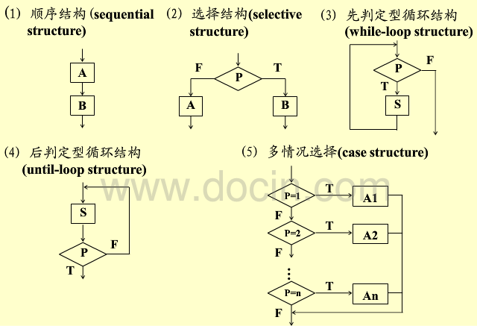

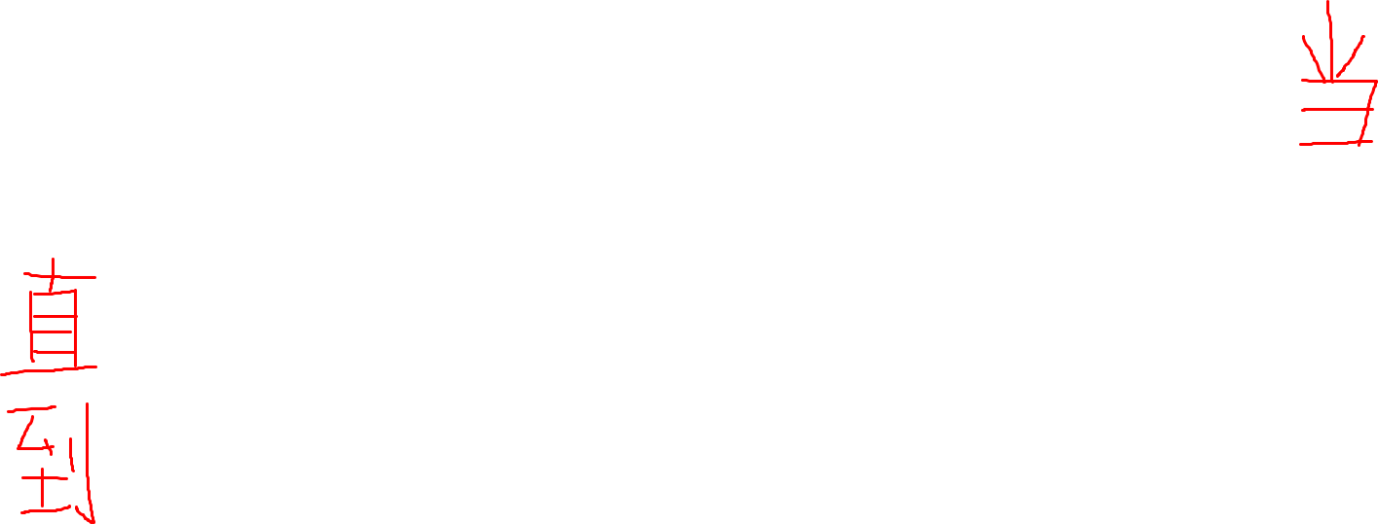
5种基本控制结构

Slide 19
结构程序设计的优越性
1）自顶向下、逐步求精的方法符合人类解决复杂问题的普遍规律，因此可显著提高软件开发的成功率和生产率；
2）用先全局后局部、先整体后细节、先抽象后具体的逐步求精过程开发出的程序有清晰的层次结构，因此容易阅读和理解；
3）不使用GOTO语句，仅使用单入口单出口的控制结构，易于阅读、理解、测试和维护；

Slide 20
4）控制结构有确定的逻辑模式，编写程序代码只限于几种直截了当的方式，因此程序清晰流畅；
5）程序清晰和模块化有助于软件重用。

Slide 21
6.3 人机界面设计
人机界面也称为用户界面；
用户界面友好性独立于所有具体功能；
用户界面是否友好很大程度由人的主观因素决定。
Q: 你希望的软件用户界面是怎样的？

Slide 22
用户界面应具备的特性
可使用性
使用简单；界面中所有术语应该标准化，并保持一致性； 有Help功能；较快的系统响应速度和较低的系统开销；具有容错能力。
灵活性
能满足不同用户的要求；可以制定和修改界面方式； 能提供各类系统响应信息，如提示、帮助、报错等……
复杂性
在完成预定功能的前提下，用户界面越简单越好。
可靠性
用户界面能保证用户正确、可靠地使用系统，保证程序和数据的安全性。

Slide 23
6.3.1 设计问题
6.3.2 设计过程
6.3.3 设计指南

Slide 24
6.3.1 设计问题
在设计人机界面的过程中，常遇到的4个问题：
系统响应时间
用户帮助信息
出错信息处理
命令交互

Slide 25
a) 系统响应时间
系统响应时间指从用户完成某个控制动作到软件给出预期的响应之间的这段时间。
两个重要属性：
长度：响应时间的长短。
易变性：响应时间相对于平均响应时间的偏差。易变性越小，越好，即追求响应时间的稳定。

Slide 26
b) 用户帮助信息
设计帮助信息时，应解决以下问题：
在用户与系统交互期间，是否在任何时候都能获得关于系统任何功能的帮助信息？（全部？部分？）
用户怎样请求帮助？（菜单？功能键？help命令？）
怎样显示帮助信息？（独立窗口？参考文档？屏幕固定位置显示简短提示？）
用户怎样返回正常的交互方式？（返回按钮？功能键？）
怎样组织帮助信息？（通过关键字访问？层次结构？超文本结构？）
Notes:
Find a student to read these texts.

Slide 27
c) 出错信息处理
出错信息或警告信息应具有的属性：
用户可以理解；
应该提供有助于从错误中恢复的建设性意见；
应该指出错误可能导致哪些负面后果；
应该伴随视觉或听觉上的提示，如警告声…；
不能带有指责色彩（不能责怪用户）。
Notes:
Find a student to read these texts.

Slide 28
d) 命令交互
多数情况下，用户既可以从菜单中选择功能，也可以通过键盘命令序列调用功能。
提供命令交互时，应考虑的问题：
是否每个菜单选项都有对应的命令？
采用何种命令形式？（控制序列，如ctrl+***？功能键？输入命令？）
学习和记忆命令的难度多大？忘了怎么办？
用户是否可以定制或缩写命令？
Notes:
Find a student to read these texts.

Slide 29
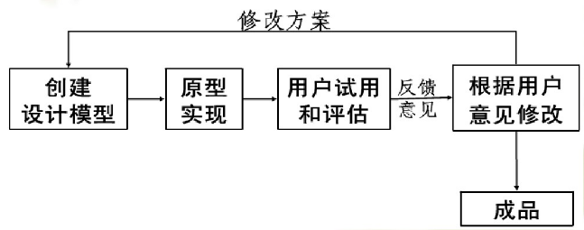
6.3.2 设计过程
用户界面设计是一个迭代的过程，如下：
Notes:
直到用户无意见，就是成品了。

Slide 30
6.3.3 人机界面设计指南
一般交互指南
信息显示指南
数据输入指南

Slide 31
a) 一般交互指南
保持一致性（一致的格式） ；
提供有意义的反馈；
执行较大破坏性动作之前要求用户确认（如delete） ；
绝大多数操作，允许撤销；
减少在两次操作之间必须记忆的信息量；
减少用户按键与鼠标移动，尽量避免用户问“这是什么意思”；
系统应能保护自己不受严重错误的破坏；
按功能对动作分类，并据此设计屏幕布局；
提供帮助信息；
用简单动作或短语作为命令名。
Notes:
Find a student to read these texts.

Slide 32
人机界面的基本类型
菜单
对话框
图像
窗口

Slide 33
b)信息显示指南
多种方式“显示”信息：
文字
图形、图像
声音、视频

Slide 34
信息显示的设计指南
只显示与当前工作内容有关的信息；
不要用数据淹没用户（用户可迅速吸取）；
使用一致的标记、缩写和可预知的颜色；
允许用户保持可视化的语境（比如仔细查看图像的一部分时，原始图像一直显示）；
产生有意义的出错信息；
使用大小写、缩进和文本分组以帮助理解；
使用窗口分割不用类型的信息；
使用模拟或直观的方式表示信息；
高效率的使用显示屏（多窗口时，如何显示得更好？）。
Notes:
Find a student to read these texts.

Slide 35
c) 数据输入指南
尽量减少用户的输入动作；
保持信息显示和数据输入的一致性；
允许用户自定义输入；
当前动作语境中，不适用的命令不起作用；
让用户控制交互流，如用户能跳过不必要的动作；
对所有输入动作都提供帮助；
消除冗余的输入。
Notes:
Find a student to read these texts.

Slide 36
6.4 过程设计的工具
图形工具
程序流程图
盒图
问题分析图
表格工具
判定表
判定树
语言工具
过程设计语言

Slide 37
6.4.1 程序流程图
又称程序框图，是历史最悠久、使用最广泛的描述程序逻辑的工具。
优点：对于控制流程的描绘很直观，便于初学者掌握。
缺点：
反映的是最后的结果，不易反映逐步求精的过程 （不像数据流图那样逐级分解）；
可以随心所欲的控制图中的箭头（控制流），容易造成非结构化的程序结构 ；
不易表示数据结构。
趋势：越来越少或停止使用

Slide 38
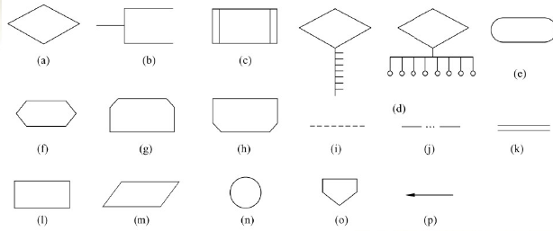
（a）选择分支
（b）注释
（c）预先定义的处理
（d）多分支
（e）开始或停止
（f）准备
（g）循环上界限
（h）循环下界限
（i）虚线
（j）省略符
（k）并行方式
（l） 处理
（m）输入输出
（n）连接
（o）换页连接
（p）控制流

Slide 39
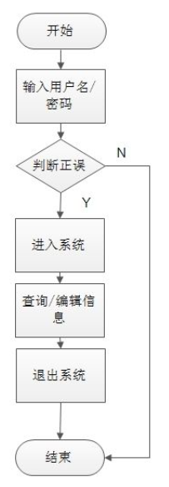
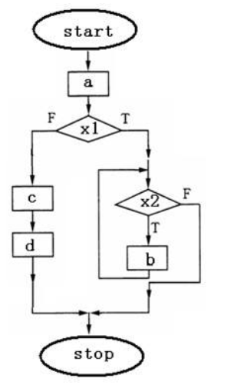
程序流程图的例子

Slide 40
6.4.2 盒图 （N-S图）
背景: 要有一种不违背结构程序设计精神的图形工具。
Nassi和Shneiderman于1973年提出用盒图代替程序流程图，简称N-S图。
Chapin与1974年对盒图做扩充，故也称为Chapin Chart.

Slide 41
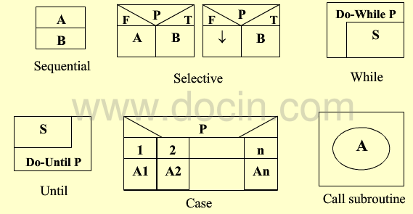
盒图的基本符号

Slide 42
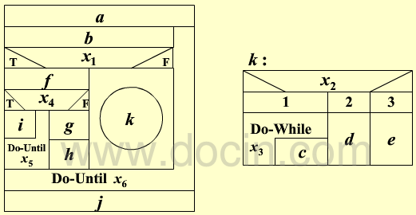
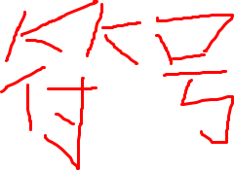
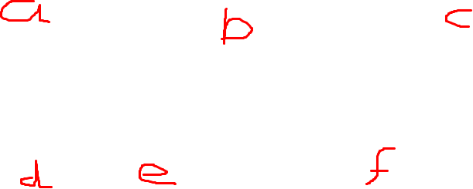
Q: 请分析下面的盒图

Slide 43
盒图小结
特点：
没有箭头，不允许转移控制；
每个矩形框（多分支结构中的判断条件除外）都是一个功能域（即一个特定结构的作用域），结构清晰；
很容易确定局部及全程数据的作用域；
容易表示嵌套关系以及模块的层次结构。
缺点：
随着程序结构的层数不断增加，最里面的方框将越来越小，从而增加绘图的难度，使图的清晰性受影响。

Slide 44
6.4.3 PAD图
PAD: Problem Analysis Diagram （问题分析图）
日立公司发明，用二维树形结构的图表示程序的控制流，自上而下、从左往右执行。
优点：
程序结构清晰，结构化程度高；
支持自顶向下、逐步求精的设计方法；
既可以表示程序逻辑，也可以描绘数据结构；
表现的程序逻辑，易读易写，使用方便；
容易转换成高级语言源程序。

Slide 45
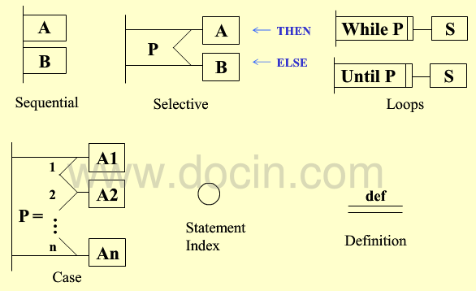
PAD图的基本符号
Statement index: 语句标号；
当一个处理框需使用第二个PAD图细化时，常使用def （定义为***）。

Slide 46
N-S图与PAD图的转换 （随堂练习）

Slide 47
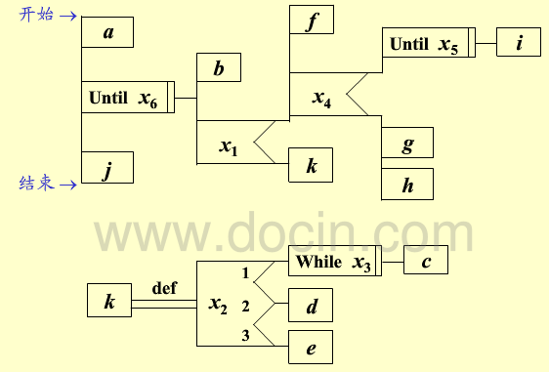
PAD图
盒图

Slide 48
Revisiting what we learned last time
Q1: 什么是结构化程序？

Slide 49
结构化程序
定义一（经典）：如果一个程序的代码块仅仅通过顺序、选择和循环3种基本控制结构进行连接，而且每个代码块只有一个入口和一个出口，则称这个程序是结构化的。
定义二：结构程序设计是尽可能少用GOTO语句的程序设计方法。最好仅仅在检测出错误时才使用GOTO语句，而且应该总是使用前向的GOTO语句。

Slide 50
Q2: 请概括逐步求精在总体设计与详细设计阶段的含义！

Slide 51
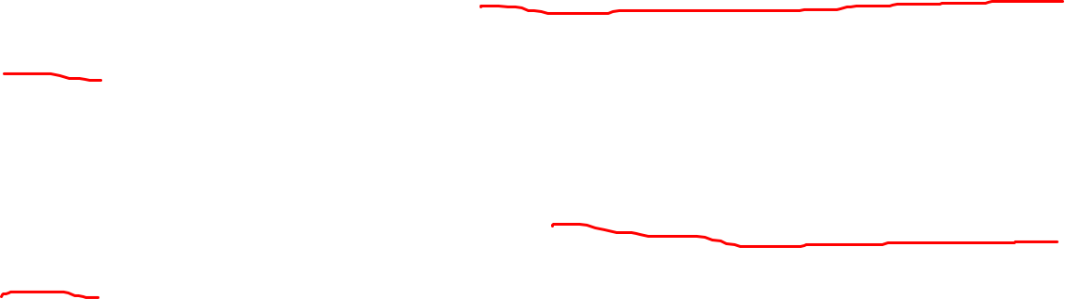
总体设计阶段逐步求精的含义：把软件系统分解和细化成由许多模块组成的层次结构；
详细设计阶段逐步求精的含义：把一个模块的功能分解细化为一系列具体的处理步骤或某种高级语言的语句（或伪码）。

Slide 52







6.4.4 判定表
判定表是一种二维表格，常用于较复杂的组合条件。
判定表能清晰地表示复杂的条件组合与应做的动作之间的关系。
通常由四部分组成：
条件框：条件定义
条件条目：各条件的取值及组合
操作框：操作的定义
操作条目：在各条件取值组合下所执行的操作

Slide 53
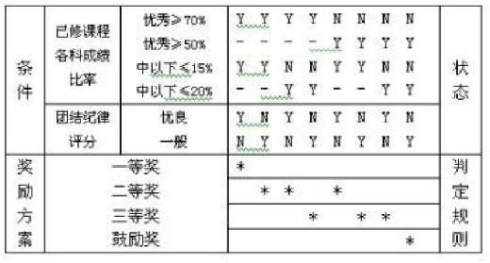
例：学生奖励政策的判定表
备注：
优秀>=50%：[50%, 70%)
中以下<=20%：(15%, 20%]

Slide 54
6.4.5 判定树
在判定表中，条件组合多时，简洁程度下降。
判定树又称为决策树，是判定表的变种。

Slide 55
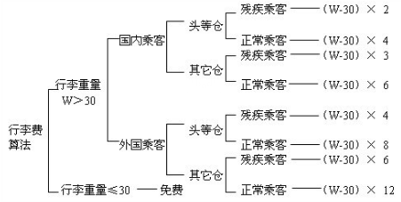
例：用判定树表示计算行李费的算法

Slide 56
6.4.6 过程设计语言
过程设计语言(Process Design Language)，也称作程序描述语言(Program Description Language), 又称为伪码，是一种描述模块的算法设计和处理细节的语言。
特点：
关键字的固定语法（if-then-else，for-end；外部语法）；
自然语言的自由语法（内部语法）
数据说明（可表示简单或复杂的数据结构）；
模块定义、调用时，应该提供模块接口的描述。

Slide 57
PDL的优点
可以作为注释直接插在源程序中间；
很方便书写和编辑工作；
已经有自动处理PDL的程序存在，而且可以自动由PDL生成程序代码。

Slide 58
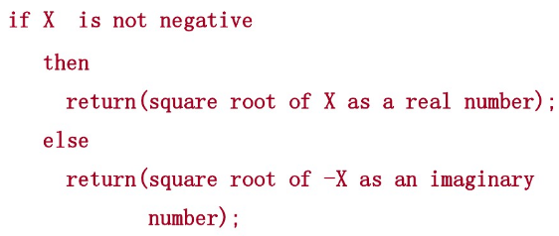
PDL的例子

Slide 59
6.5 面向数据结构的设计方法
回顾：
Q: 面向数据流的设计方法是将________转化成___________。
Notes:
数据流图、软件结构

Slide 60
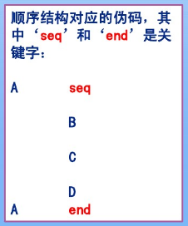
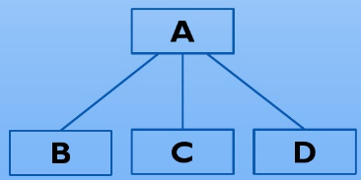
6.5.1 Jackson图
1）顺序结构
注意：Jackson图的一个方框不表示模块，通常表示一条或几条语句。

Slide 61
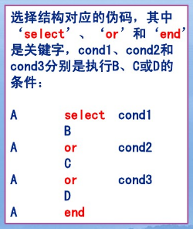
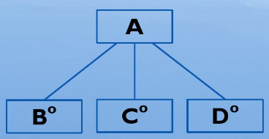
2）选择结构

Slide 62
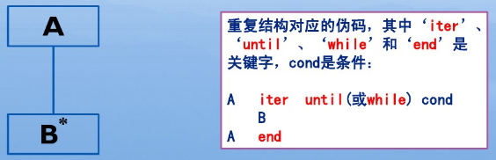

3）重复（循环）结构

Slide 63
Jackson图的优点
便于表示层次结构；
形象直观、可读性好；
既能表示数据结构也能表示程序结构。

Slide 64
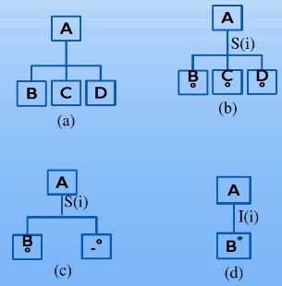
6.5.2 改进的Jackson图
斜线变直线（“改进”）
右图中，S与I分别表示选择与循环结构。括号中的数字是选择、循环分支的编号。
注意：顺序结构中，每个分支中的元素都不能是选择出现或重复出现的数据元素。
选择分支里，小圆圈标记在右上角。

Slide 65
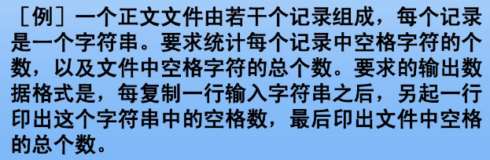
6.5.3 Jackson方法
Jackson结构程序设计方法由5个步骤组成。

Slide 66
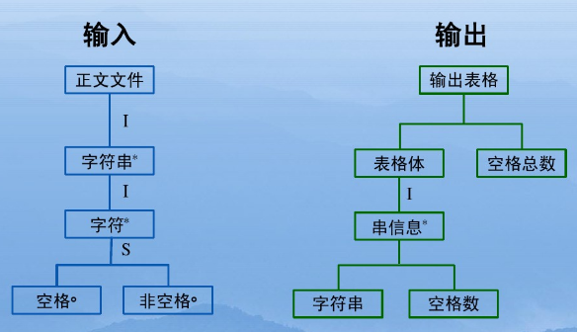
第1步：用Jackson图描绘（表示）I/O的 数据结构。
Jackson图既能表示数据结构也能表示程序结构。
Notes:
I: Iteration
S: Selection

Slide 67
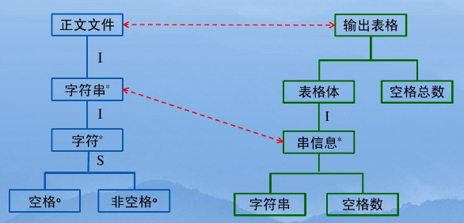
第2步：在两个图中指出有直接因果关系(causality)、可以同时处理的单元（对于重复出现的单元，重复的次序和次数必须均相同）

Slide 68
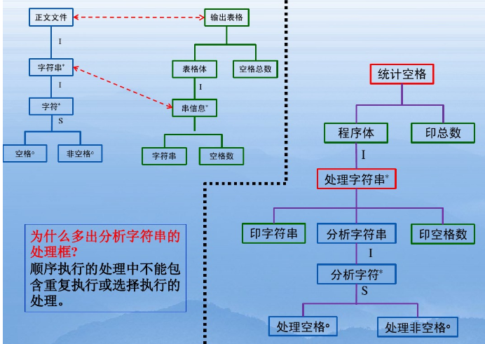
第3步：Data Structure to Program Structure 把有对应关系的单元合为一个处理框，画在相应的层次中
Notes:
输入与输出的data structure

Slide 69
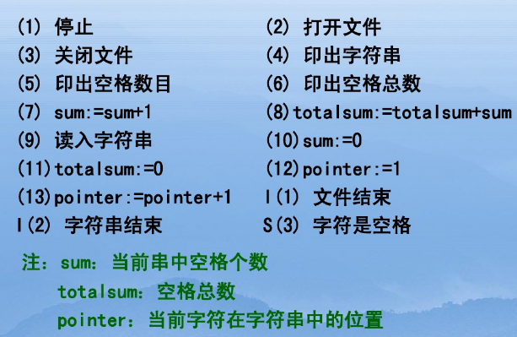
第4步：在程序结构图中，将操作、条件添加到适当位置。

Slide 70
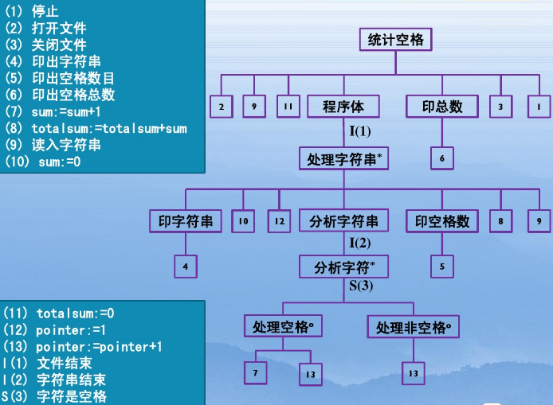
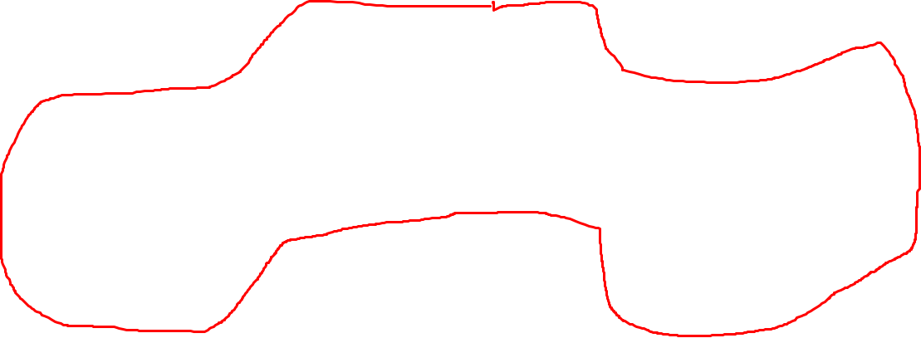

Slide 71
第5步：用伪码表示程序
请课后分析书上的伪码（P135）！

Slide 72
6.6 程序复杂程度的定量度量 （Measuring Program Complexity）
6.6.1 McCabe方法
McCabe方法：根据程序控制流的复杂程度定量度量程序的复杂程度，这样度量出的结果称为程序的环形复杂度。
通常使用流图（“退化了的”程序流程图，仅仅描绘程序的控制流程）
包含复合条件时（复合条件：在条件中包含了一个或多个布尔/逻辑运算符），把复合条件分解成若干简单条件，每个简单条件对应流图中的一个结点。

Slide 73
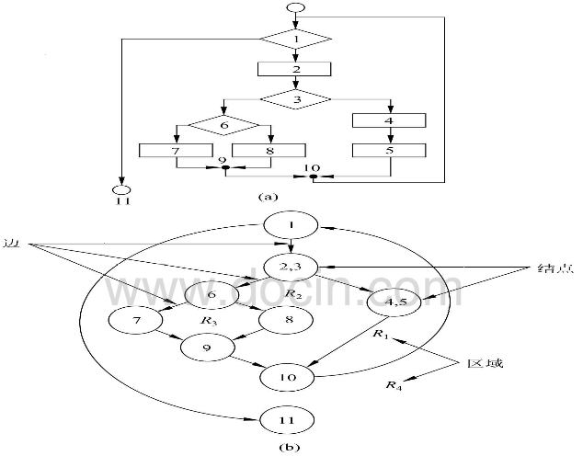
程序流程图转化为流图

Slide 74
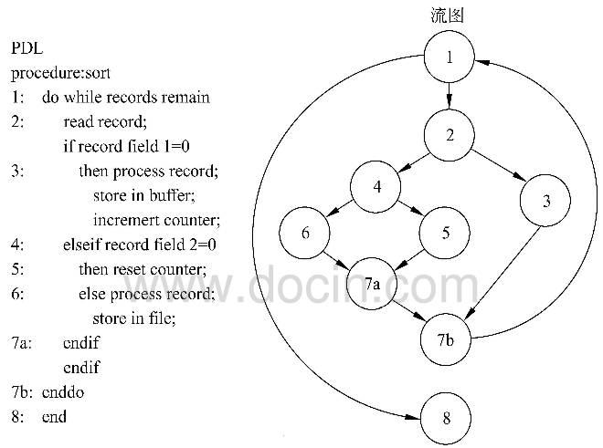
过程设计语言(PDL)翻译成流图

Slide 75
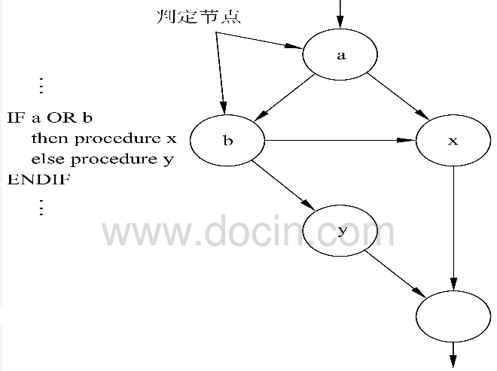
包含复合条件的PDL映射成流图
包含复合条件时（复合条件：在条件中包含了一个或多个布尔/逻辑运算符），把复合条件分解成若干简单条件，每个简单条件对应流图中的一个结点。

Slide 76
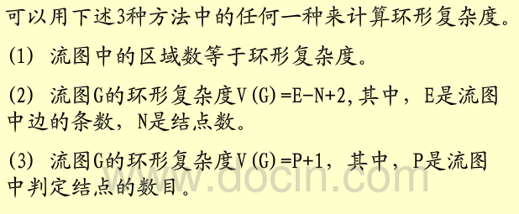
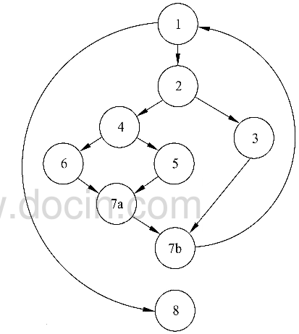
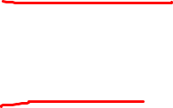
计算环形复杂度的方法
右边流图的环形复杂度是多少？

Slide 77
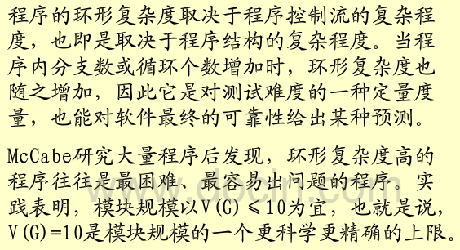
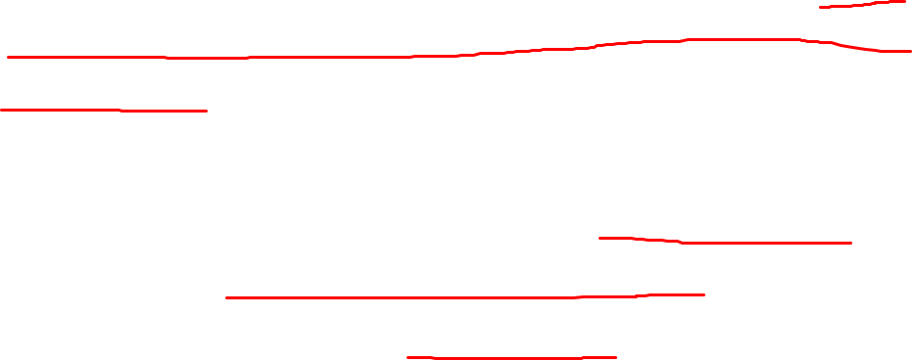
环形复杂度的用途

Slide 78
6.6.2 Halstead方法
根据程序中运算符和操作数的总数来度量程序的复杂程度
定义：
n₁: 程序中不同运算符（包括关键字）个数；
n₂: 程序中不同操作数（变量和常数）个数；
N₁: 运算符总次数（或个数）；
N₂: 操作数总次数（或个数） 。

Slide 79
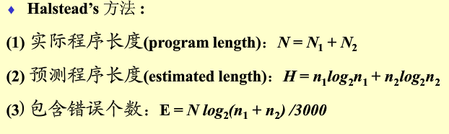
n₁: 程序中不同运算符（包括关键字）个数；
n₂: 程序中不同操作数（变量和常数）个数；
N₁: 运算符总次数；
N₂: 操作数总次数。

Slide 80
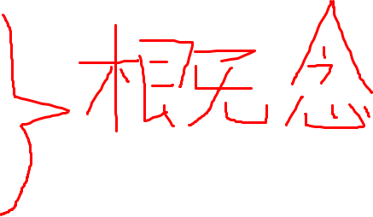
回顾总结第6章
详细设计概述
结构程序设计
人机界面设计
过程设计的工具
面向数据结构的设计方法 （Jackson方法）
程序复杂程度的定量度量 （重点在McCabe方法）

